Slide 1

Электронные услуги и сервисы Росреестра

Slide 2
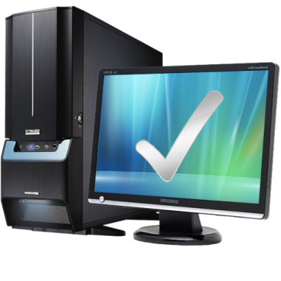


Электронные услуги
Получение выписок из ЕГРП
Получение выписок из ГКН
Государственный кадастровый учет
Государственная регистрация прав
КРУГЛОСУТОЧНО
ЛЮБОЕ КОЛИЧЕСТВО ПАКЕТОВ
СОКРАЩЕННЫЕ СРОКИ РЕГИСТРАЦИИ
БЕЗ ОЧЕРЕДИ
ЭКСТЕРРИТОРИАЛЬНО
ТАМ, ГДЕ УДОБНО
-30% ГОСПОШЛИНЫ (ДЛЯ ФИЗ. ЛИЦ)
!!!
БЕСКОНТАКТНЫЕ ТЕХНОЛОГИИ
2

Slide 3
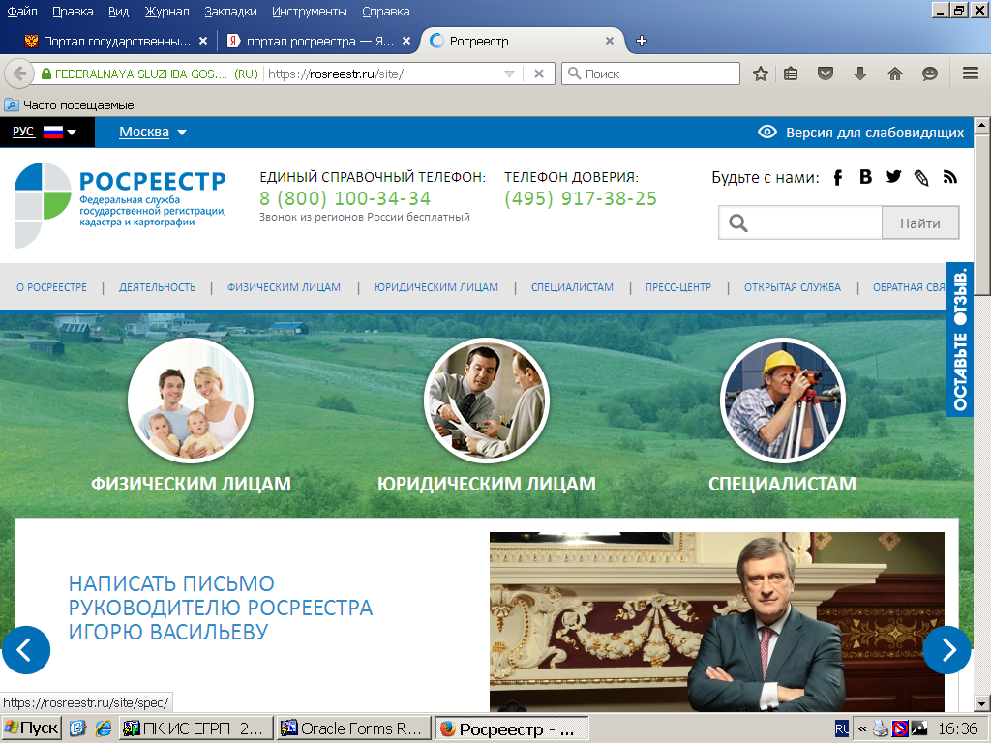
https://rosreestr.ru
3

Slide 4
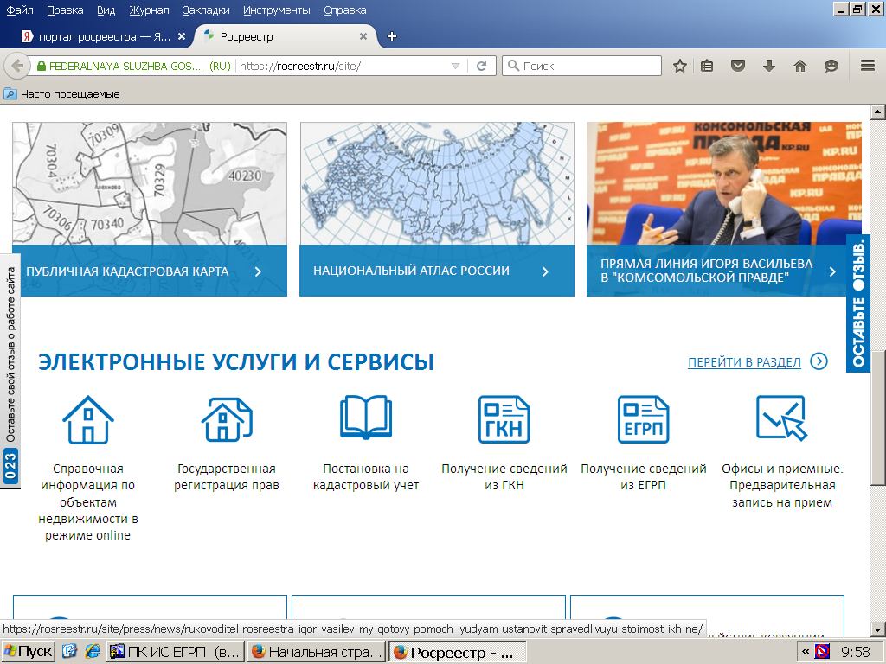
https://rosreestr.ru электронные услуги и сервисы
4

Slide 5
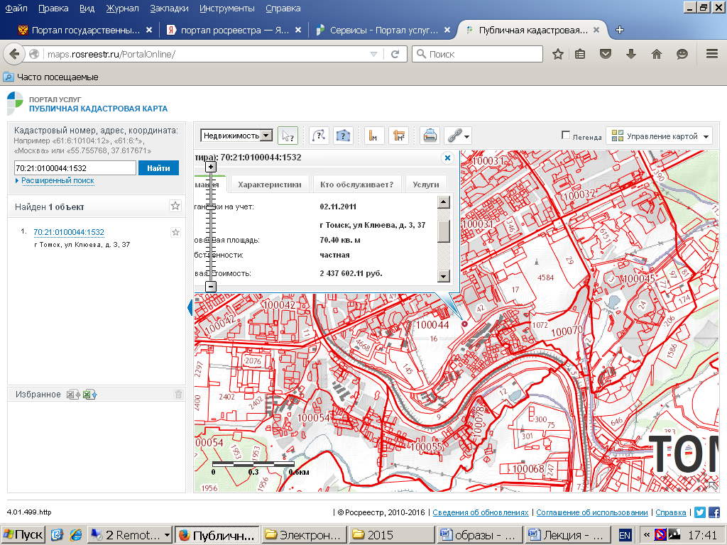
https://rosreestr.ru публичная кадастровая карта
5

Slide 6
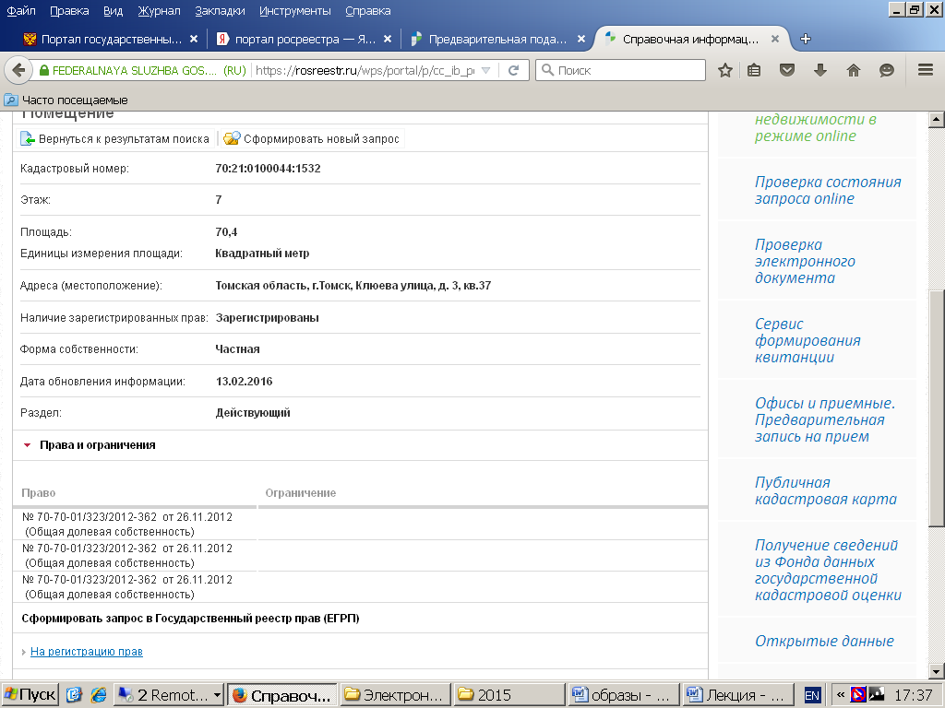
https://rosreestr.ru справочная информация по объектам недвижимости в режиме online
6

Slide 7
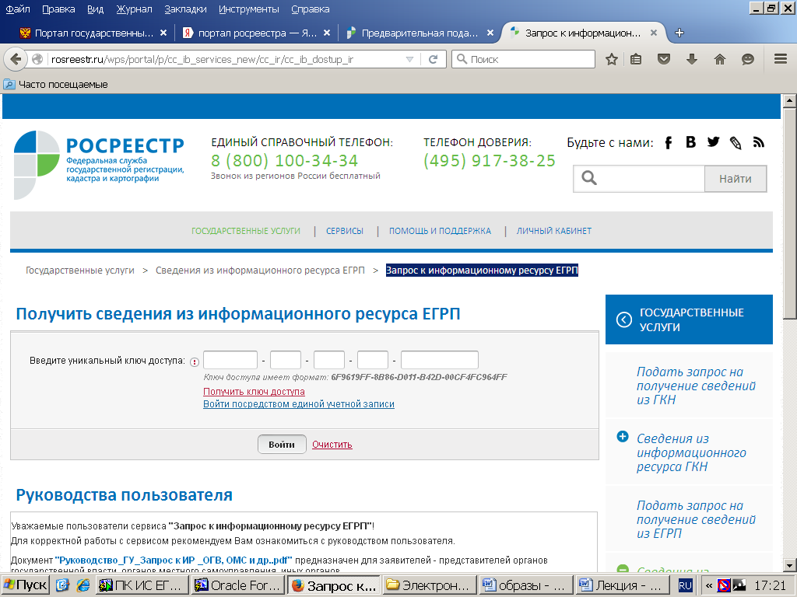
https://rosreestr.ru сведения из информационного
ресурса ЕГРП (ГКН)
7

Slide 8
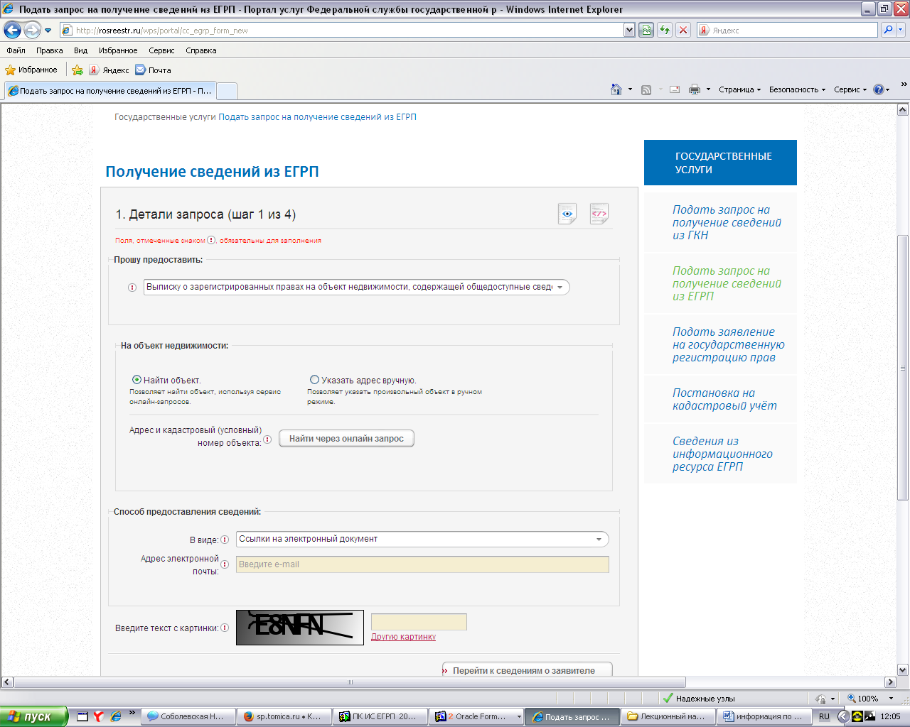
https://rosreestr.ru получение официальных сведений из ЕГРП
8

Slide 9
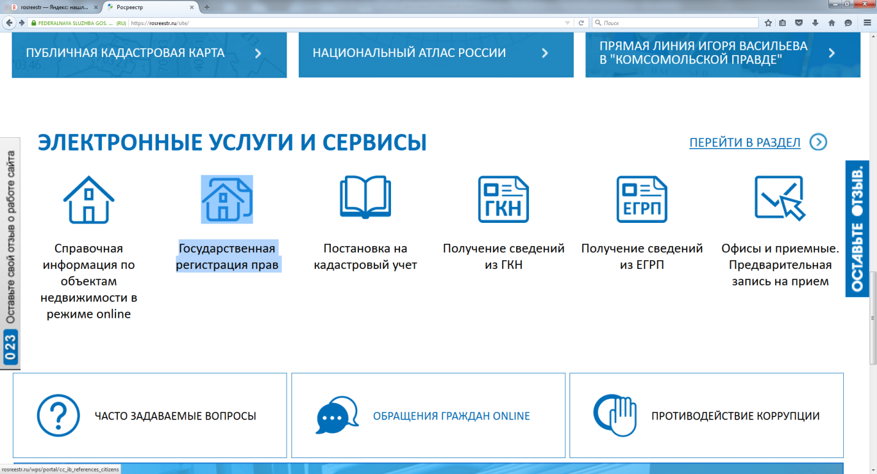
https://rosreestr.ru регистрация прав в электронном виде
9

Slide 10
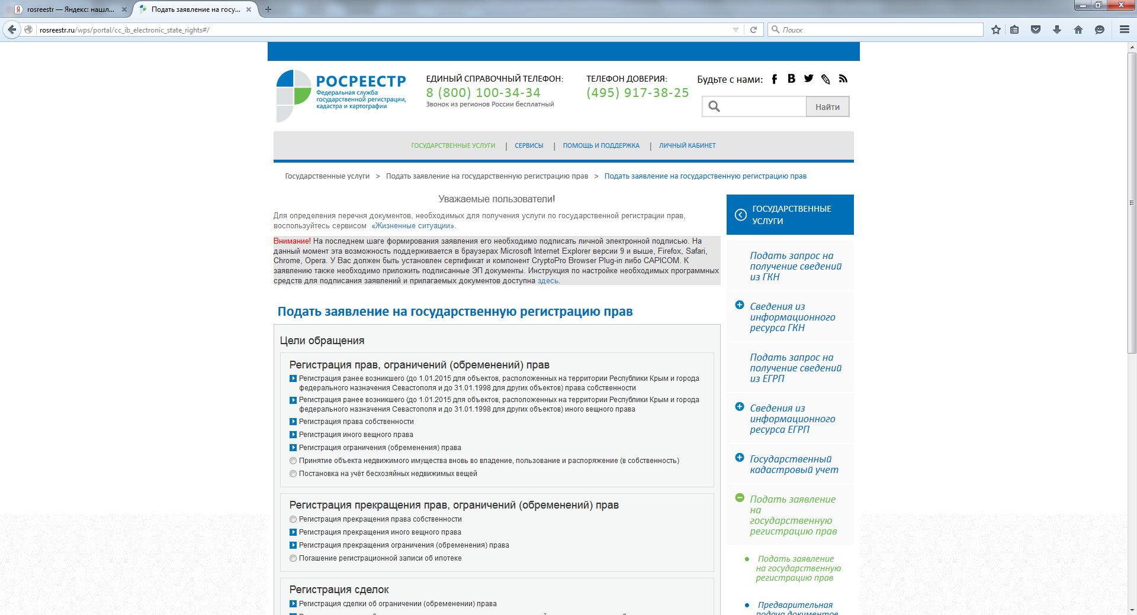
https://rosreestr.ru регистрация прав в электронном виде
10

Slide 11
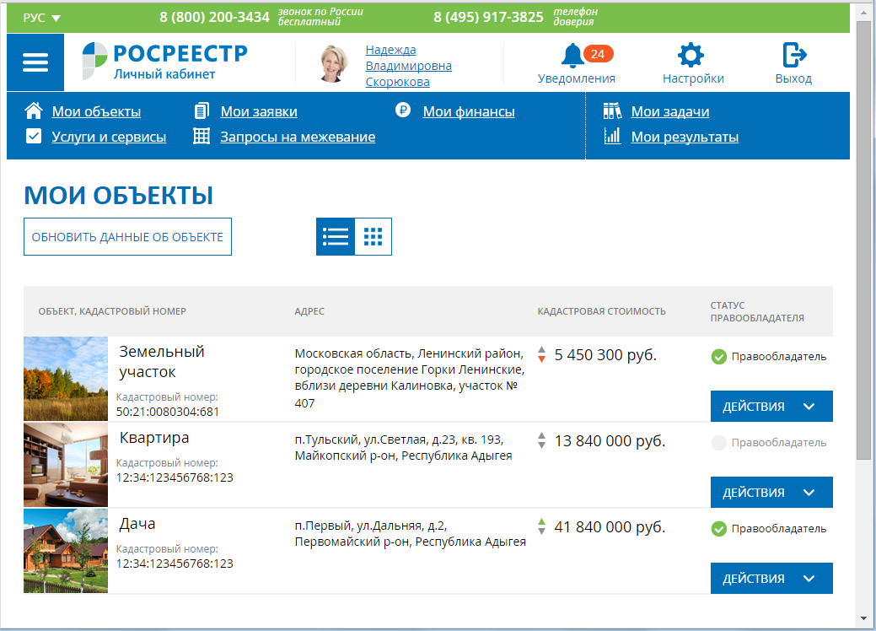
личный кабинет правообладателя

Slide 12



социологический опрос ВЦИОМ
Электронные услуги Росреестра получили наивысшую оценку граждан и бизнеса среди федеральных ведомств
Физические лица
Юридические лица
ФССП 3,96 балла
ФМС 4,29 балла
Росреестр 4,31 балла
ПФР 4,26 балла
МВД 4,27 балла
ФНС 4,16 балла
Минздрав 4,20 балла
Росреестр 4,32 балла
МВД 4,02 балла
ФМС 4,18 балла
ФНС 4,22 балла
ПФР 4,24 балла
Минздрав 4,03 балла
ФССП 3,96 балла

Slide 13
Спасибо за внимание!

